Slide 1
BIL | TAJUK | TARIKH | SURATKHABAR
1 | IKUTI PENDIDIKAN KEWANGAN SYARAT LULUS PINJAMAN LANGKAH TEPAT | 2 OKTOBER 2025 | BERITA HARIAN
2 | MALAYSIA KEDUA PALING MENARIK SYRAIKAT DUNIA PERLUAS DAGANGAN | 2 OKTOBER 2025 | BERITA HARIAN
3 | EKONOMI MALAYSIA TAK TERKESAN PENUTUPAN OPERASI KERAJAAN AS | 3 OKTOBER 2025 | BERITA HARIAN
4 | RINGGIT KEKAL MATA WANG TERBAIK ASEAN | 9 OKTOBER 2025 | BERITA HARIAN
5 | BURSA MALAYSIA BAKAL PERKENAL PELABURAN ‘SAIZ POKET | 10 OKTOBER 2025 | BERITA HARIAN
6 | BELANJAWAN 2026 LONJAK PENDAPATAN BOLEH GUNA, KUASA BELI RAKYAT | 14 OKTOBER 2025 | BERITA HARIAN
7 | RINGGIT MAMPU MENGUKUH BAWAH RM4 SATU DOLAR AS | 14 OKTOBER 2025 | BERITA HARIAN
8 | MANFAAT EKONOMI KEKAL DI MALAYSIA | 15 OKTOBER 2025 | SINAR HARIAN
9 | HASIL SST KINI LEBIH TINGGI BERBANDING GST | 16 OKTOBER 2025 | BERITA HARIAN
10 | RINGGIT MELONJAK 6.1 PERATUS BERBANDING DOLAR ANTARA MAC - SEPTEMBER | 17 OKTOBER 2025 | BERITA HARIAN
11 | EKONOMI PENGGUNA DIUNJUR CERAH | 21 OKTOBER 2025 | BERITA HARIAN
12 | MALAYSIA PERKUKUH PERANAN HAB PELABURAN DIPERCAYAI | 22 OKTOBER 2025 | BERITA HARIAN
13 | SAWIT KEKAL STABIL | 22 OKTOBER 2025 | SINAR HARIAN
14 | OPR DIJANGKA TAK BERUBAH SEHINGGA TAHUN DEPAN | 23 OKTOBER 2025 | BERITA HARIAN
15 | TUMPU KERJASAMA PERDAGANGAN, KESELAMATAN EKONOMI | 23 OKTOBER 2025 | SINAR HARIAN
16 | INFLASI MALAYSIA MENINGKAT 1.5 PERATUS PADA SEPTEMBER | 23 OKTOBER 2025 | SINAR HARIAN
17 | GOLD’S GLORIOUS SPELL BROKEN | 23 OKTOBER 2025 | NEW STRAITS TIMES
18 | RINGGIT SEEN TO STRENGTHEN TO 4.10 AGAINST GREENBACK | 23 OKTOBER 2025 | NEW STRAITS TIMES
19 | RISIKO INFLASI KEKAL TERKAWAL HINGGA AKHIR TAHUN | 24 OKTOBER 2025 | BERITA HARIAN

Slide 2
BIL | TAJUK | TARIKH | SURATKHABAR
20 | USAHAWAN MUDA PILIHAN GENERASI BAHARU | 27 OKTOBER 2025 | BERITA HARIAN
21 | KEKUATAN EKONOMI, TEKNOLOGI BENTUK ARAH MASA DEPAN ASEAN | 28 OKTOBER 2025 | BERITA HARIAN

Slide 3
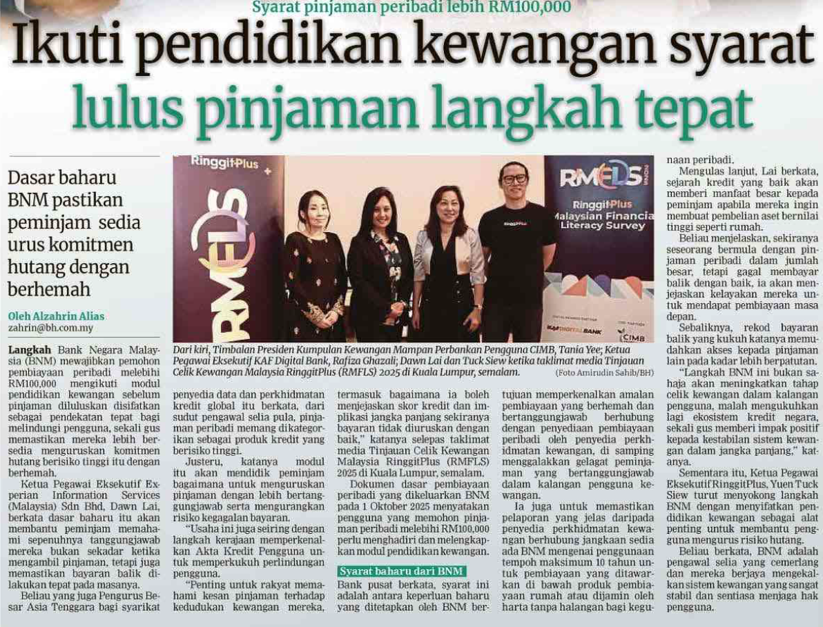
BERITA HARIAN
2 OKTOBER 2025
BH|IKUTI PENDIDIKAN KEWANGAN SYARAT LULUS PINJAMAN LANGKAH TEPAT| MS 23

Slide 4
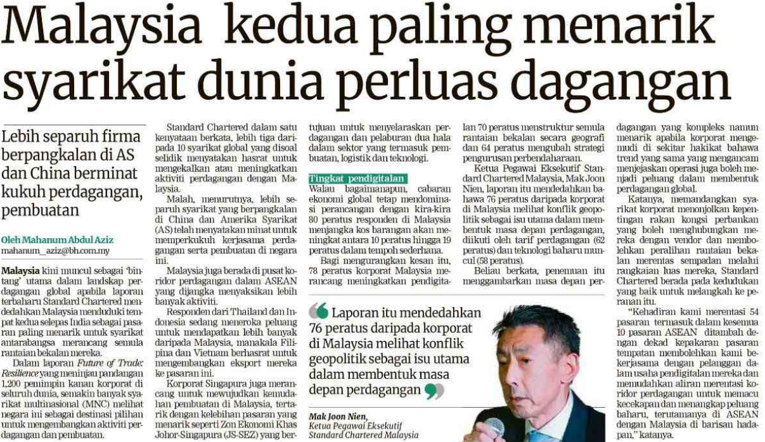
BERITA HARIAN
2 OKTOBER 2025
BH|MALAYSIA KEDUA PALING MENARIK SYRAIKAT DUNIA PERLUAS DAGANGAN| MS 24

Slide 5
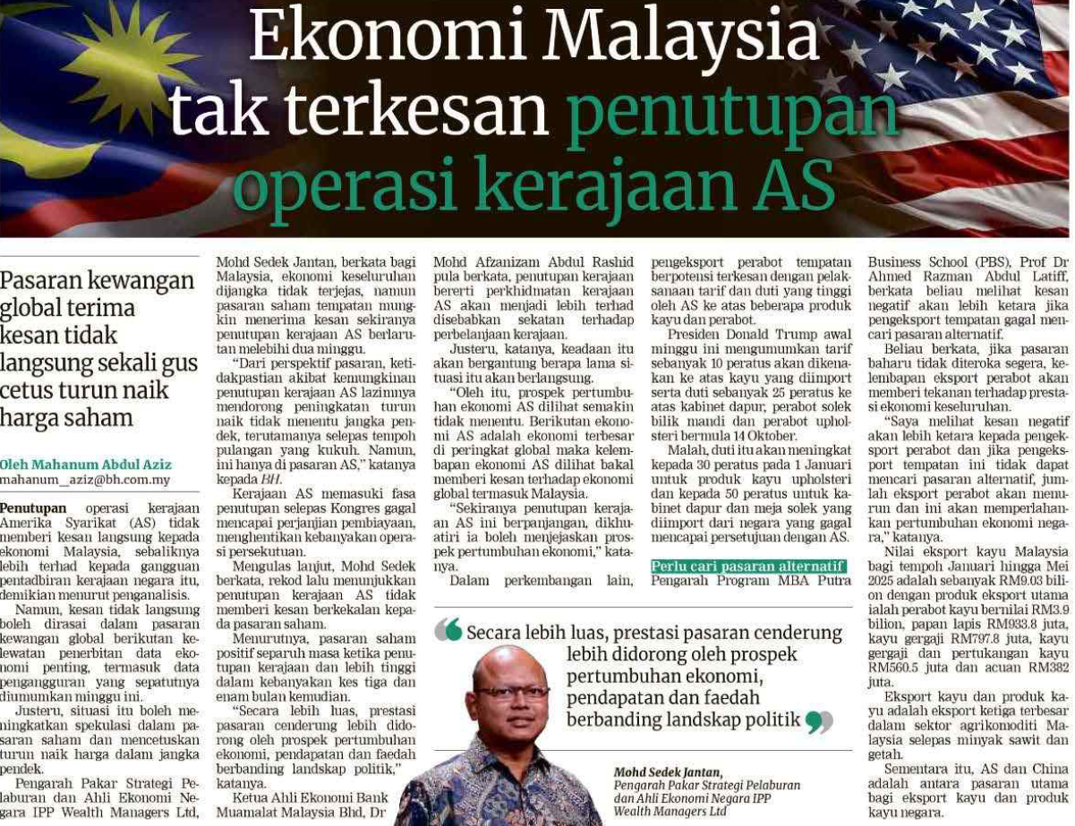
BERITA HARIAN
3 OKTOBER 2025
BH|EKONOMI MALAYSIA TAK TERKESAN PENUTUPAN OPERASI KERAJAAN AS| MS 20

Slide 6
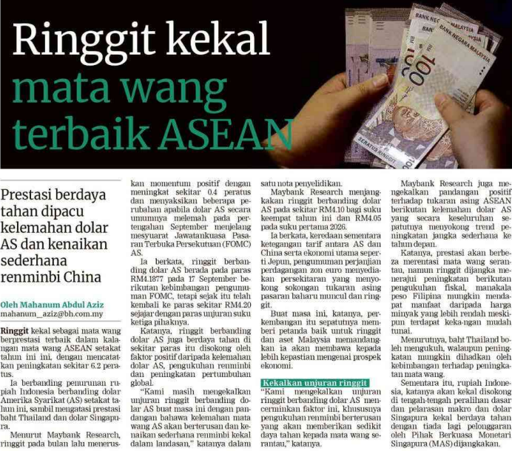
BERITA HARIAN
9 OKTOBER 2025
BH|RINGGIT KEKAL MATA WANG TERBAIK ASEAN| MS 22

Slide 7
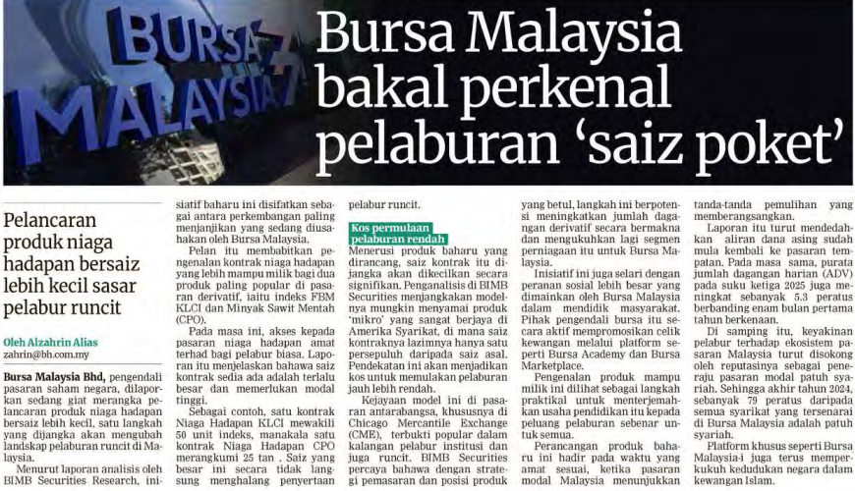
BERITA HARIAN
10 OKTOBER 2025
BH|BURSA MALAYSIA BAKAL PERKENAL PELABURAN ‘SAIZ POKET’| MS 24

Slide 8
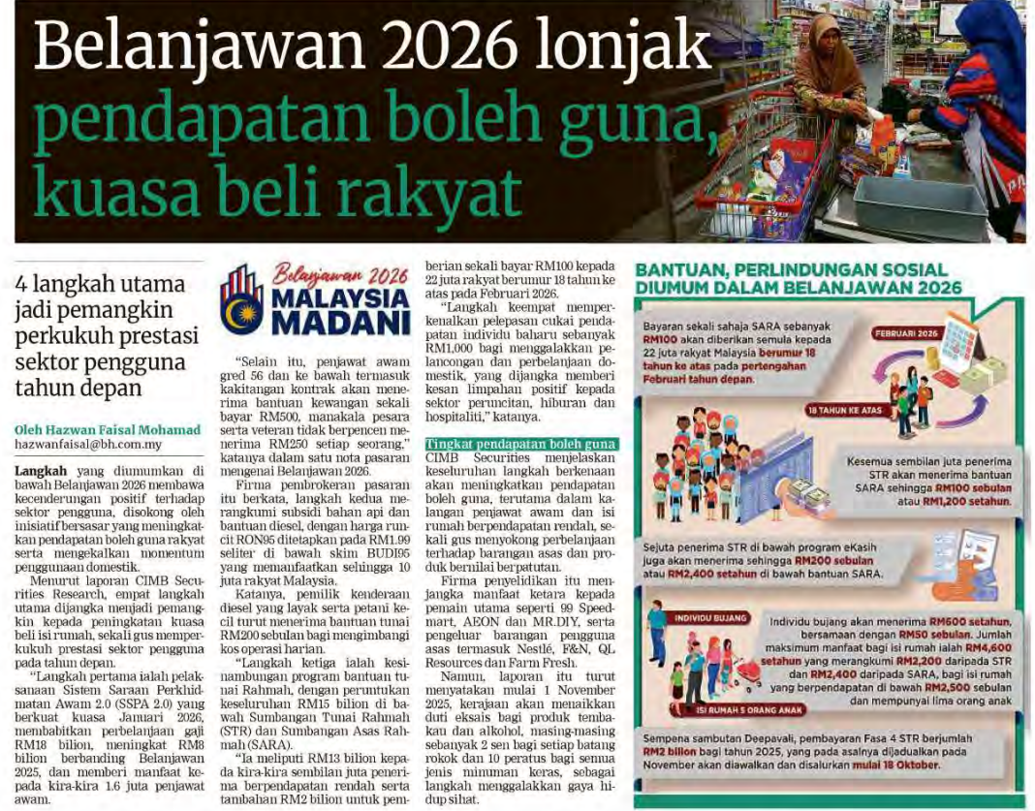
BERITA HARIAN
14 OKTOBER 2025
BH| BELANJAWAN 2026 LONJAK PENDAPATAN BOLEH GUNA, KUASA BELI RAKYAT| MS 22

Slide 9
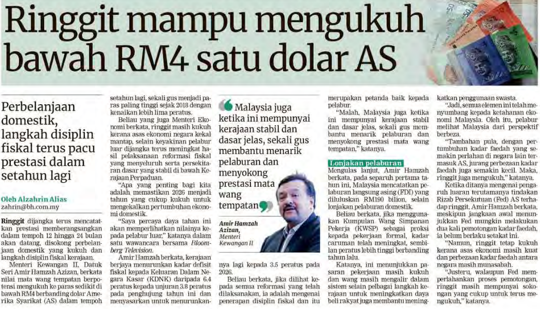
BERITA HARIAN
11 OGOS 2025
BH|RINGGIT MAMPU MENGUKUH BAWAH RM4 SATU DOLAR AS| MS 24

Slide 10
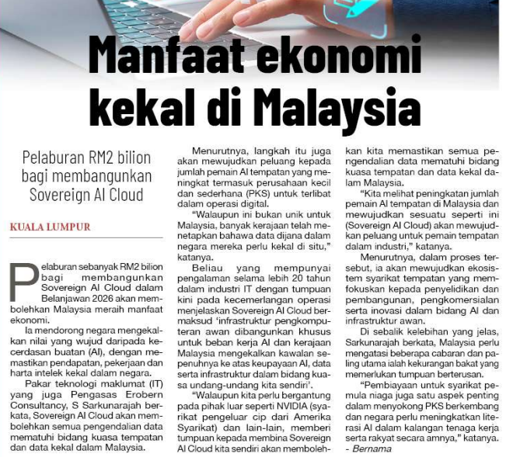
SINAR HARIAN
15 OKTOBER 2025
SH|MANFAAT EKONOMI KEKAL DI MALAYSIA| MS 22

Slide 11
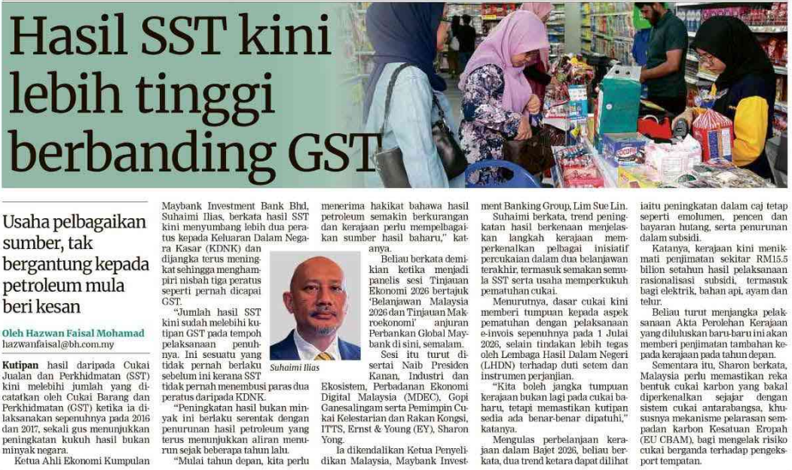
BERITA HARIAN
16 OKTOBER 2025
BH|HASIL SST KINI LEBIH TINGGI BERBANDING GST| MS 24

Slide 12
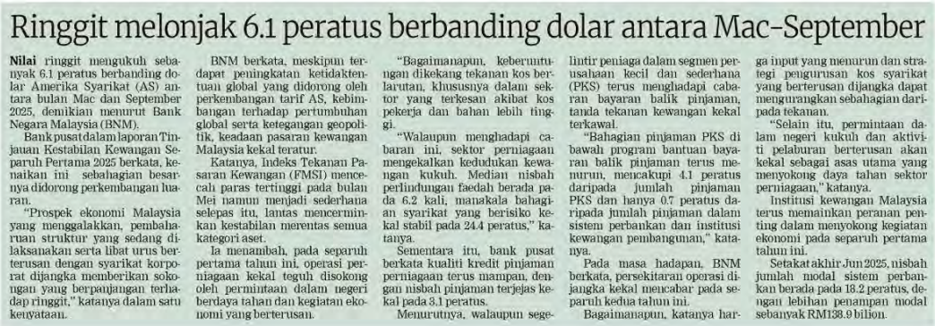
BERITA HARIAN
17 OKTOBER 2025
BH|RINGGIT MELONJAK 6.1 PERATUS BERBANDING DOLAR ANTARA MAC - SEPTEMBER| MS 23

Slide 13
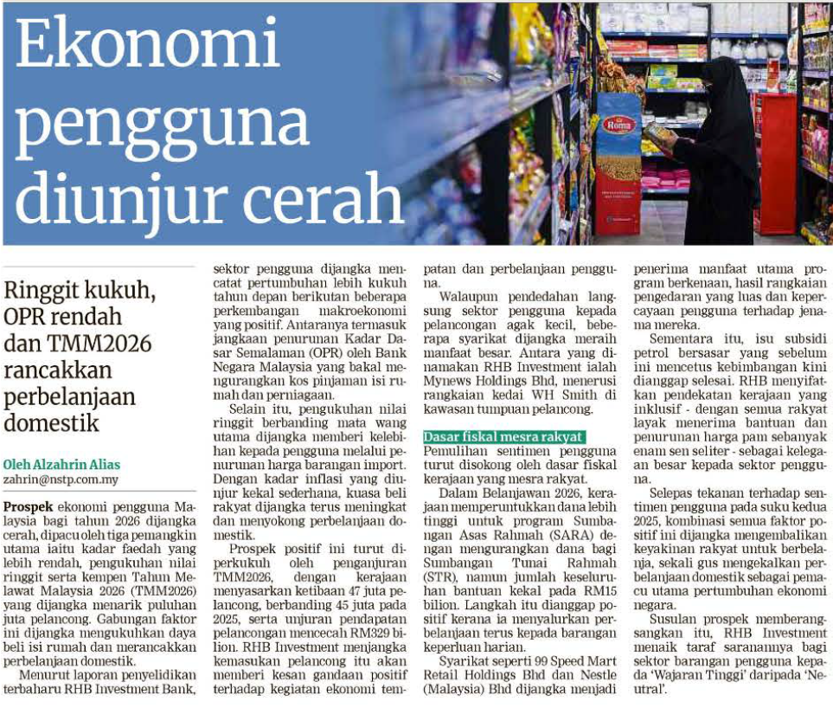
BERITA HARIAN
21 OKTOBER 2025
BH|EKONOMI PENGGUNA DIUNJUR CERAH| MS 23

Slide 14
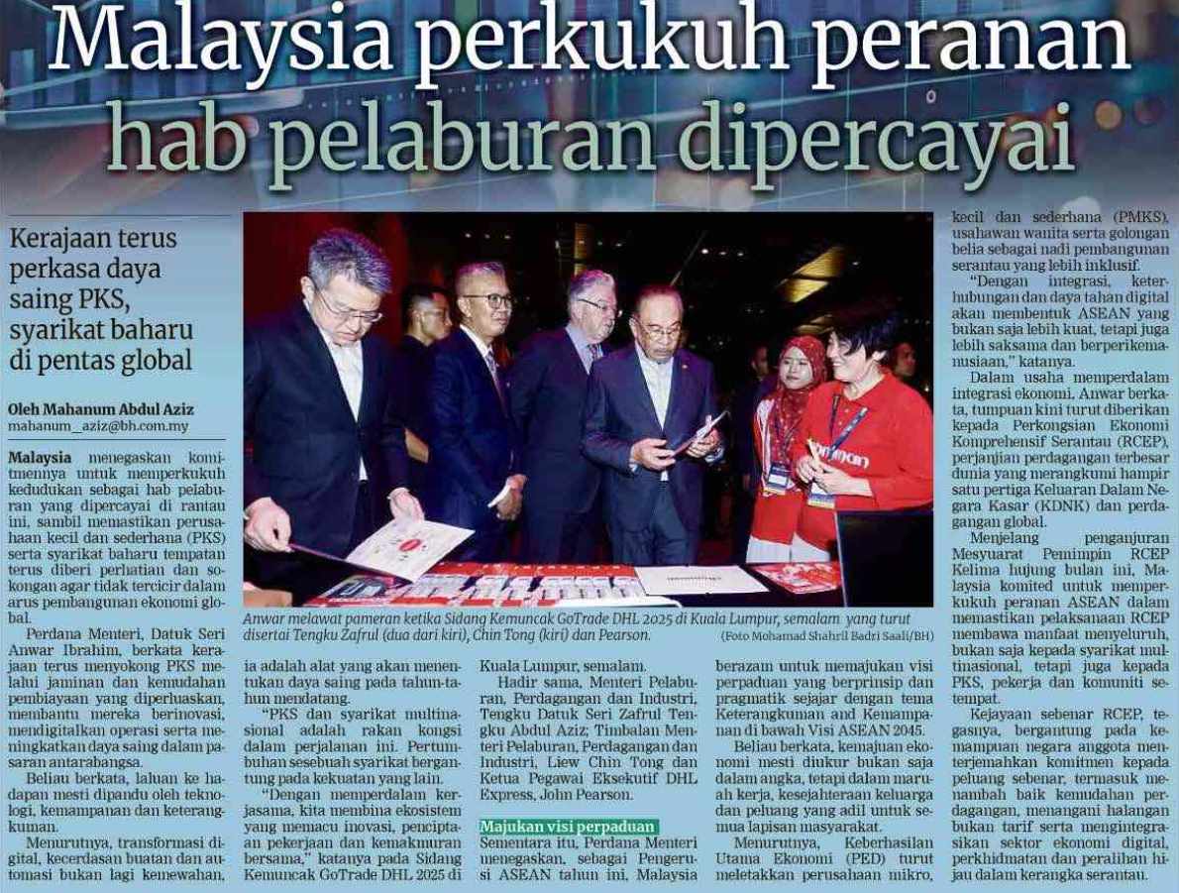
BERITA HARIAN
22 OKTOBER 2025
BH| MALAYSIA PERKUKUH PERANAN HAB PELABURAN DIPERCAYAI| MS 26

Slide 15
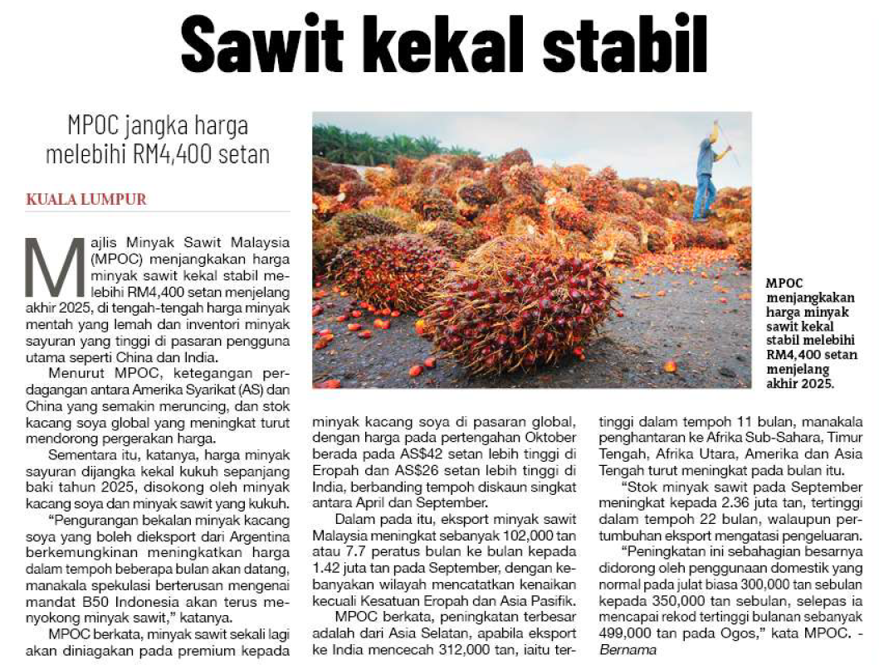
SINAR HARIAN
22 OKTOBER 2025
SH|SAWIT KEKAL STABIL| MS 22

Slide 16
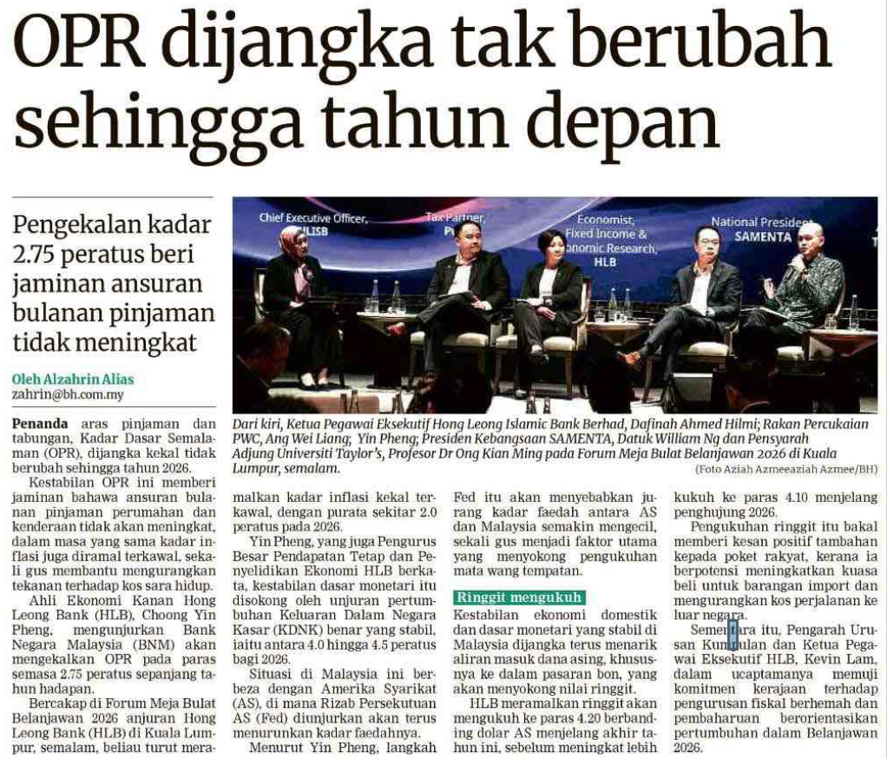
BERITA HARIAN
23 OKTOBER 2025
BH|OPR DIJANGKA TAK BERUBAH SEHINGGA TAHUN DEPAN| MS 23

Slide 17
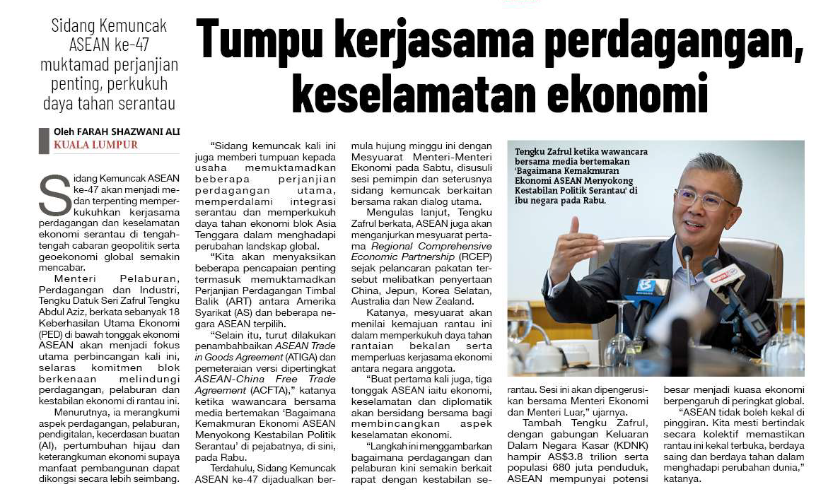
SINAR HARIAN
23 OKTOBER 2025
SH|TUMPU KERJASAMA PERDAGANGAN, KESELAMATAN EKONOMI| MS 7

Slide 18
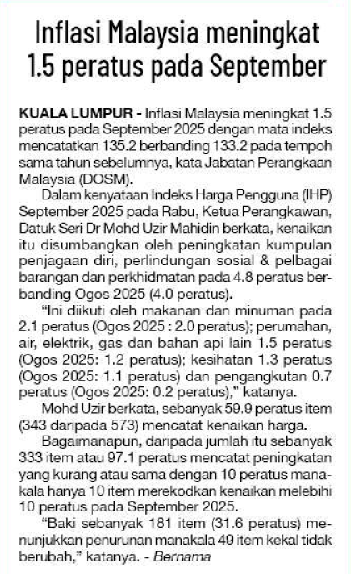
SINAR HARIAN
23 OKTOBER 2025
SH|INFLASI MALAYSIA MENINGKAT 1.5 PERATUS PADA SEPTEMBER| MS 15

Slide 19
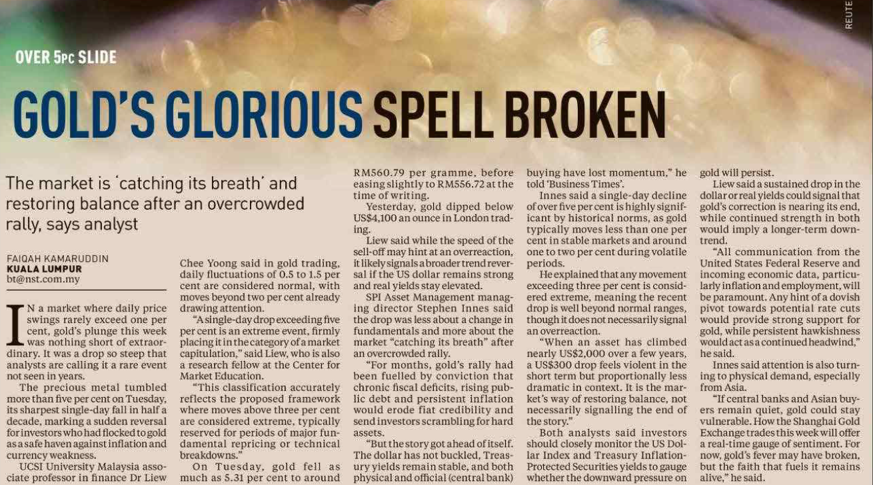
NEW STRAITS TIMES
23 OKTOBER 2025
NST|GOLD’S GLORIOUS SPELL BROKEN| MS 4

Slide 20
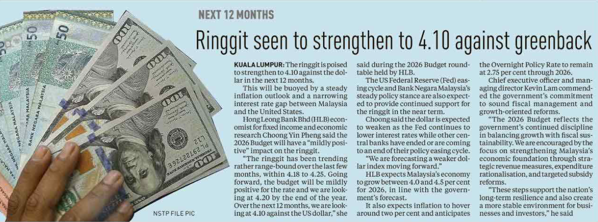
NEW STRAITS TIMES
23 OKTOBER 2025
NST|RINGGIT SEEN TO STRENGTHEN TO 4.10 AGAINST GREENBACK| MS 5

Slide 21
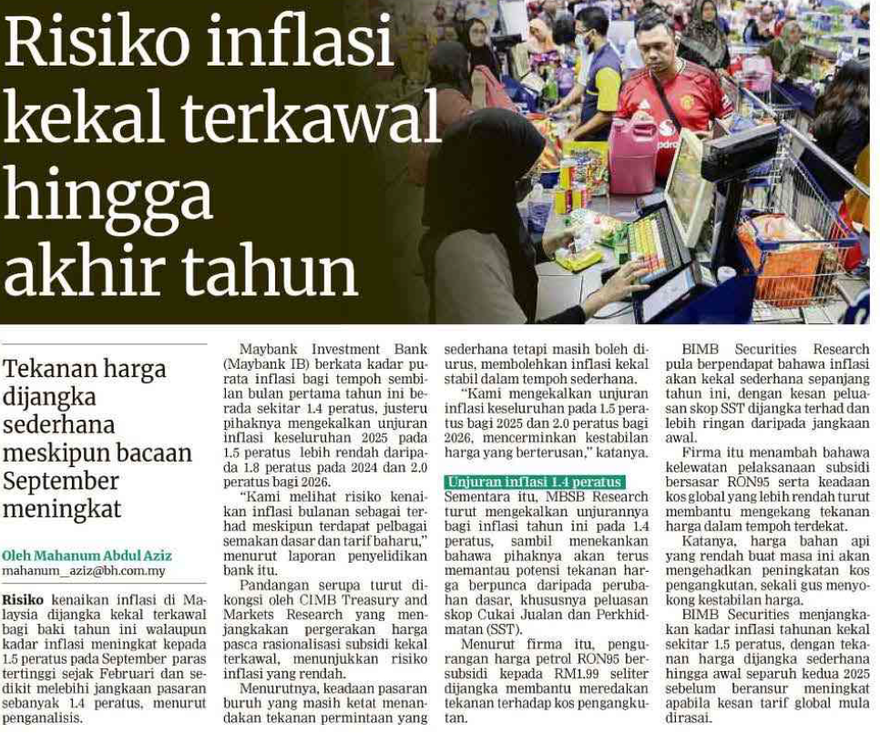
BERITA HARIAN
24 OKTOBER 2025
BH|RISIKO INFLASI KEKAL TERKAWAL HINGGA AKHIR TAHUN| MS 22

Slide 22

BERITA HARIAN
27 OKTOBER 2025
BH|USAHAWAN MUDA PILIHAN GENERASI BAHARU| MS 20

Slide 23
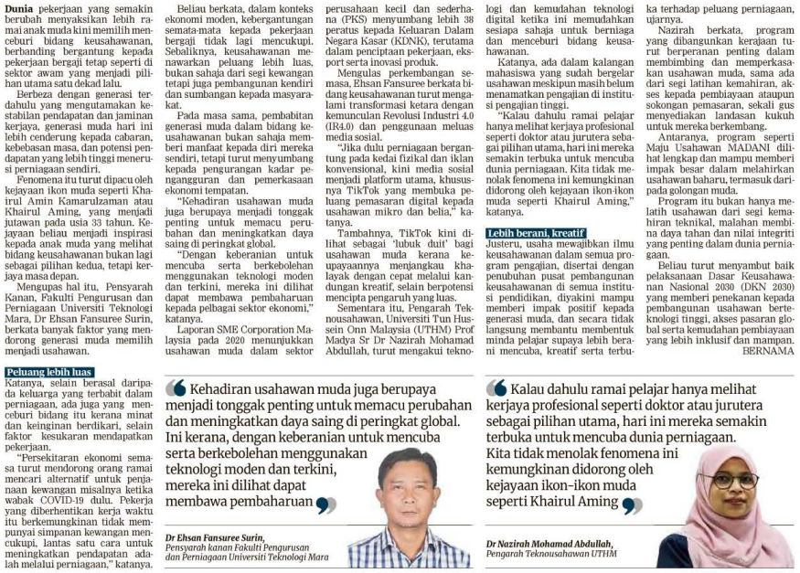
BERITA HARIAN
27 OKTOBER 2025
BH| USAHAWAN MUDA PILIHAN GENERASI BAHARU | MS 20 sambungan

Slide 24
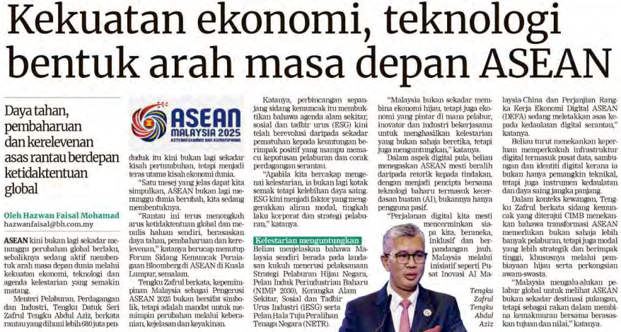
BERITA HARIAN
28 OKTOBER 2025
BH|KEKUATAN EKONOMI, TEKNOLOGI BENTUK ARAH MASA DEPAN ASEAN| MS 27

